Slide 1
새싹 금천3기 AI 서비스 개발자 양성과정 / 시각화 실습 프로젝트
2023 국회위원 재산공개내역 시각화
김무진

Slide 2


2023 국회위원 재산공개 데이터
도입
DATA_SET
2023 국회고위공직자 재산정보(공개본)
2023년 3월 31일 국회공보에서 PDF로 공개한 '2023년 정기재산변동신고 공개목록'을 정보공개센터, OPEN WATCH에서 정제해 공개한 데이터
시각화 프로젝트 목표
공직자들의 비리와 책무를 감시하기 위한 뷰-포인트 시각화
POINT 1, 부동산(건물, 토지) | 어느 지역에 편중되어 있는가 ?
POINT 2, 증권 | 어느 기업에 투자하고 있는가 ?

Slide 3
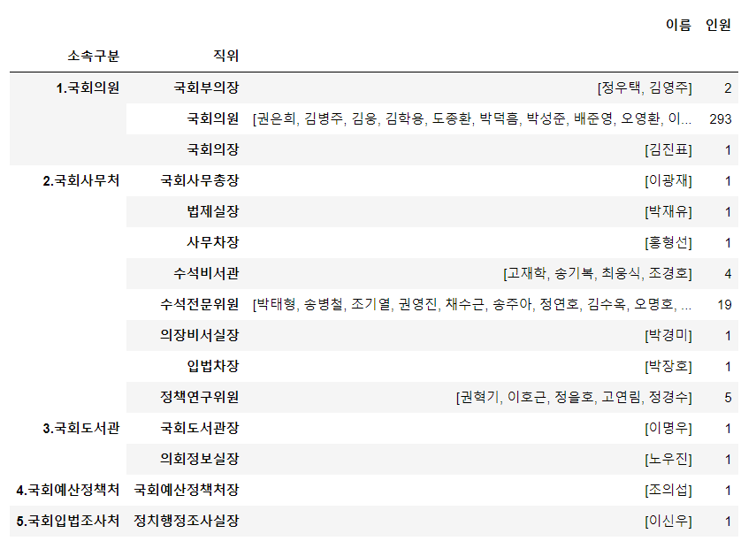
2023 국회위원 재산공개 데이터
분석대상
331명
국회의원
296
국회사무처
33
국회도서관
2
국회예산정채처
1
국회입법조사처
1

Slide 4
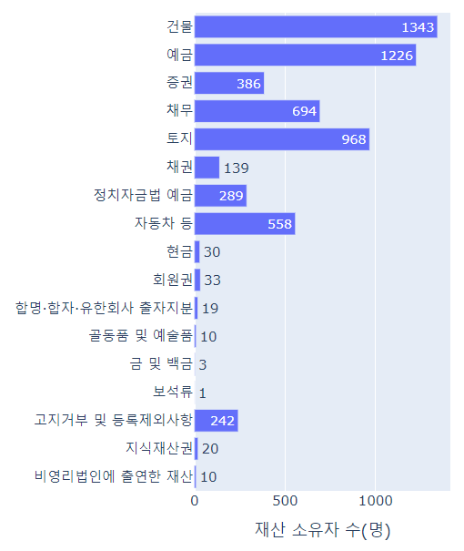
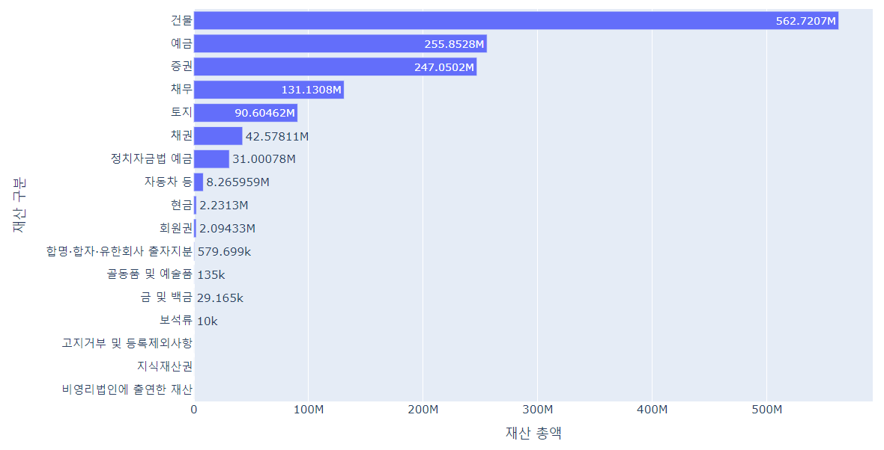
2023 국회위원 재산공개 데이터
재산구분
재산구분 총액 (채무 합산) : 1조 3천 742억
1위 : 건물 5,627억
2위 : 예금 2,558억
3위 : 증권 2,470억
4위 : 채무 1,311억
5위 : 토지 906억

Slide 5
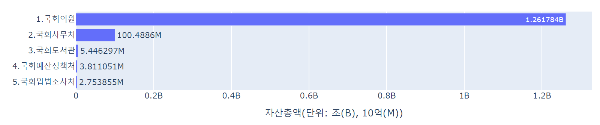
2023 국회위원 재산공개 데이터
소속별
재산구분 총액 (채무 합산) : 1조 3천 742억
국회의원 : 1조 2천 6백억 / 296명
국회사무처 : 1000억 / 33명
국회도서관 : 54억 / 2명
국회예산정책처 : 38억 / 1명
국회입법조사처 : 27억 / 1명

Slide 6
재산 분석의 유의미한 것들은 무엇일까?
Ranking Asset
정당별 Ranking
재산별 Ranking
재산 증가 폭이 가장 큰 ….
개인별 Asset 구성 비교

Slide 7
오픈와치는
권력에 대한 정보를 공개하고
권력을 감시하기 위한 감시데이터 사이트입니다.
오픈와치에서는
지방의원과 국회의원의
(이력)정보, 국회의원 재산내역과 표결정보,
선거 당시 후보자들의 정치후원금 데이터를 확인할 수 있으며,
데이터셋과 api를 제공합니다.
오픈와치는
우리의 데이터를 통해 시민 누구나 정보를 더 잘 알고,
더 나은 민주주의와 책임 있는
사회를 위한 이야기를 만들 수 있기를 바랍니다.
지방의회가 우리 지역의 인구 구성을 잘 대표하고 있는지,
국회의원의 고액후원 비율과 산업적 이해가 연관성을 갖는지,
오픈와치의 api를 활용해
지역 정치를 모니터링 할 수 있는 아이디어는 무엇일지 등등
주제를 넘나드는 다양한 이야기를 기다립니다.

Slide 8
주제 오픈와치의 데이터를 활용한 모든 주제 * 주제와 관련한 정보를 다양하게 활용해도 무방하지만, 오픈와치 데이터의 활용이나 참조는 반드시 포함 공모부문
데이터 분석 콘텐츠 (분석원고, 시각화 등 양식/분량 자유)
API등 오픈데이터 활용 아이디어 (아이디어 제안 양식 작성) * 오픈와치에서 제공되는 모든 데이터셋을 api 형태로 받아볼 수 있습니다.
접수기간 ㅣ 9월 20일 ~ 10월 20일 자정
접수방법 ㅣ 공모전 페이지 내 온라인 접수 (https://apply.do/3PvE)
* 데이터분석 콘텐츠 접수 시 파일업로드 등을 위한 구글로그인이 필요합니다.

Slide 9


Slide 10
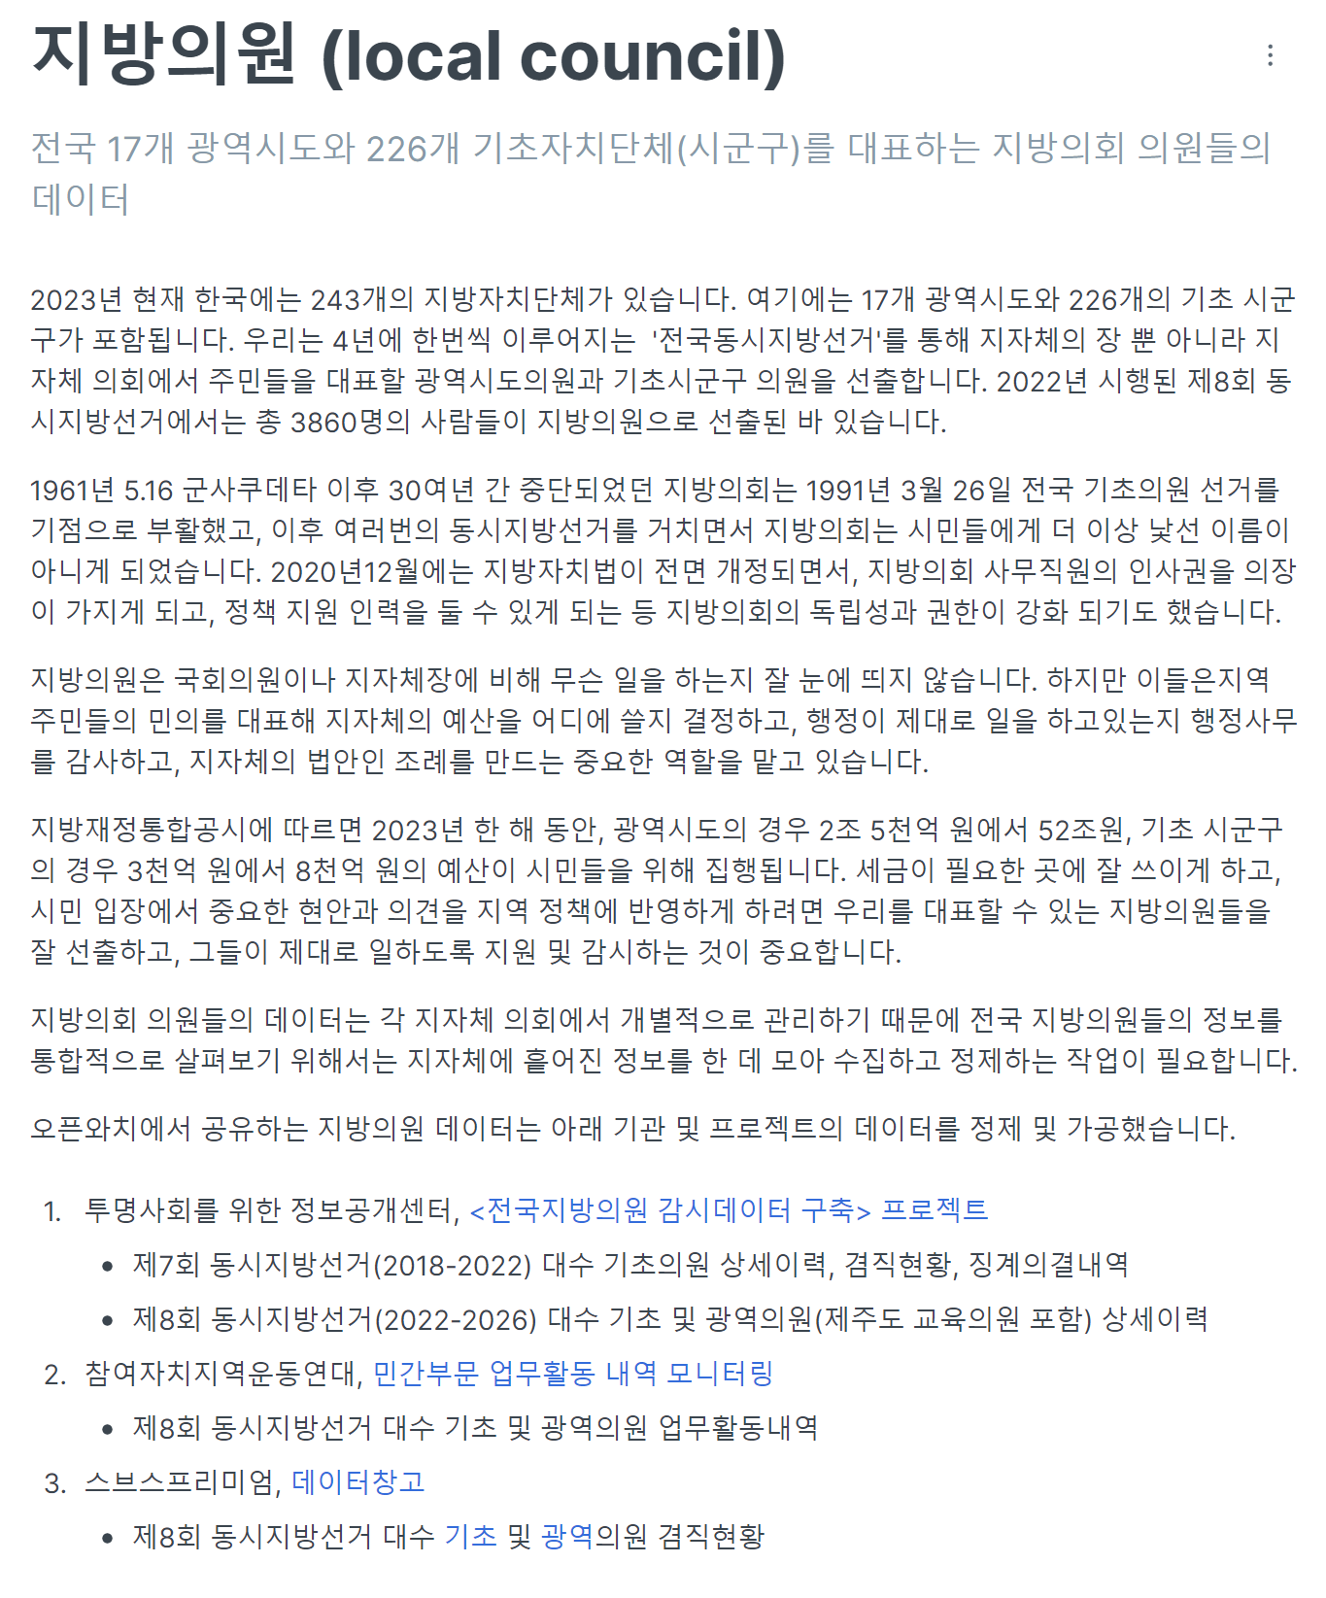
https://docs.openwatch.kr/data/local-council

Slide 11
국회의원 (national assembly)
국가의 법률을 만드는 국회의원의 재산 신고 내역과 표결 현황 등 데이터
대한민국 국회의원은 국민의 대표로서 법률을 만들고, 예산을 심의하고, 행정부 등의 국정 운영을 감시하는 역할을 맡습니다. 우리는국회의원 총선거를 통해 4년에 한번씩 국회의원을 선출합니다.
2023년현재 국회의원의 정원은 총300인이며, 지역구 253인과 비례대표 47인으로 구성됩니다.(공직선거법 제21조 제1항)

Slide 12
고위공직자

Slide 13
https://docs.openwatch.kr/data/national-assembly/asset-disclosure
재산신고내역 (asset disclosure)
공직자윤리법은 공직자들의 재산등록 의무와 등록재산의 공개 의무를 규정하고 있습니다. 4급 이상의 공직자들이 재산을 의무적으로 등록해야 하고, 그 중에서도 1급 이상의 고위공직자, 선출직 공직자, 부장판사, 검사장 등에게는 등록한 재산의 공개 의무도 있다고 보면 됩니다.
만약 재산등록과 공개 대상자인 공직자가 된다면, 두 달 이내에 공직자윤리위원회에 재산을 신고해야 합니다.
신규 등록 직후 먼저 재산공개가 이뤄지고, 그 이후부터는 매년 3월 말에 정기적으로 재산공개가 이뤄집니다. 대한민국 전자관보 사이트에서 공직자 대부분의 재산공개 내역을 확인할 수 있는데, 기초의원이나 지방자치단체의 공직유관단체장 등은 각 지자체 홈페이지에 공보 형태로 재산 내역이 공개됩니다.

Slide 14
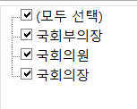
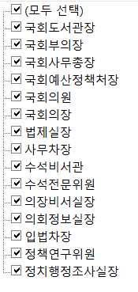

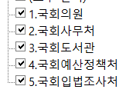
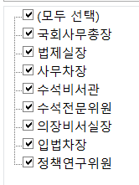



asset_deatil
직위
1. 국회의원
소속
소속구분
2. 국회사무처
3. 국회도서관
4. 국회예산정책처
5. 국회입법조사처

Slide 15
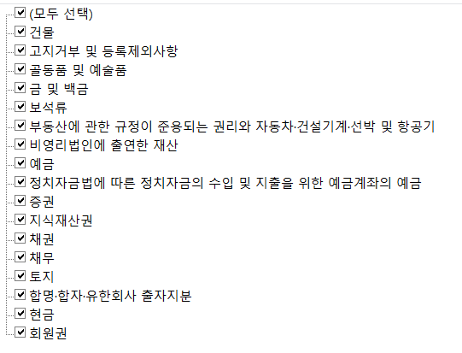
재산구분
토지, 건물 등 부동산
2. 자동차, 건설기계, 선박, 항공기 등과 광업권, 어업권 등
3. 인당 1천 만원 이상의 현금과 수표
4. 인당 1천만원 이상의 예금, 보험, 연금
5. 정치자금법에 따라 후원 받은 예금 계좌
6. 인당 1천만원 이상의 주식, 국공채, 회사채 등 증권
7. 인당 1천만원 이상의 사인간 채권
8. 인당 1천만원 이상의 각종 채무
9. 인당 500만원 이상의 금, 백금
10. 품목당 500만원 이상의 보석, 골동품 및 예술품
11. 권당 500만원 이상의 골프, 헬스, 콘도 등 회원권
12. 인당 연간 1천만원 이상의 소득이 있는 특허권, 상표권 등 지식재산권
13. 합명,합자,유한회사 출자지분
14. 비영리법인에 출연한 재산

Slide 16
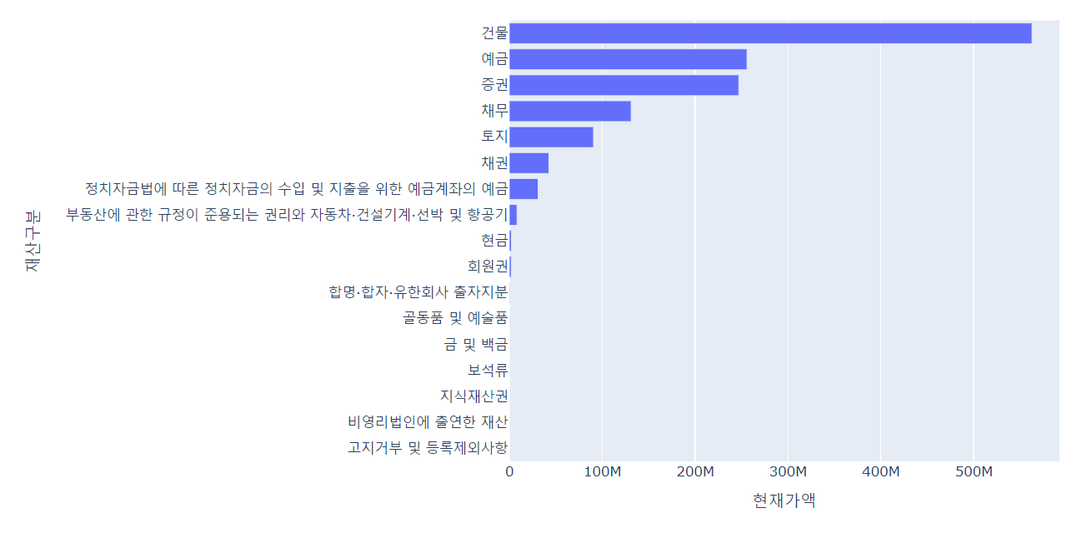
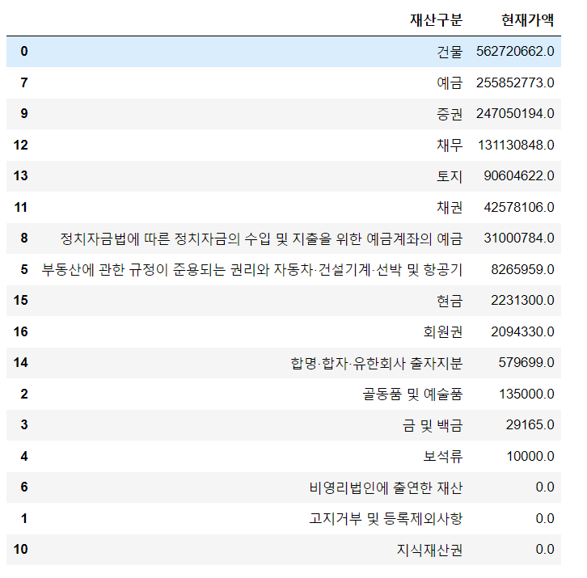
재산구분

Slide 17
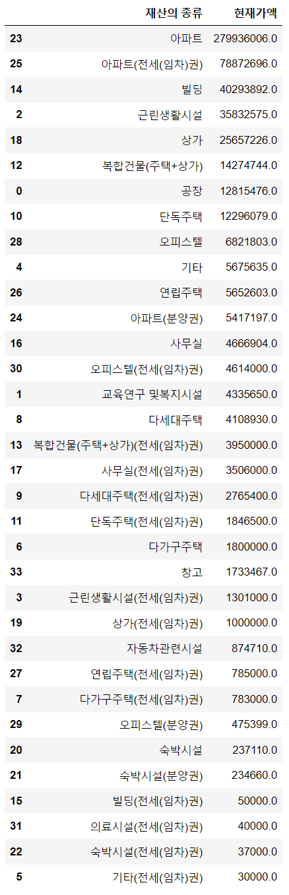
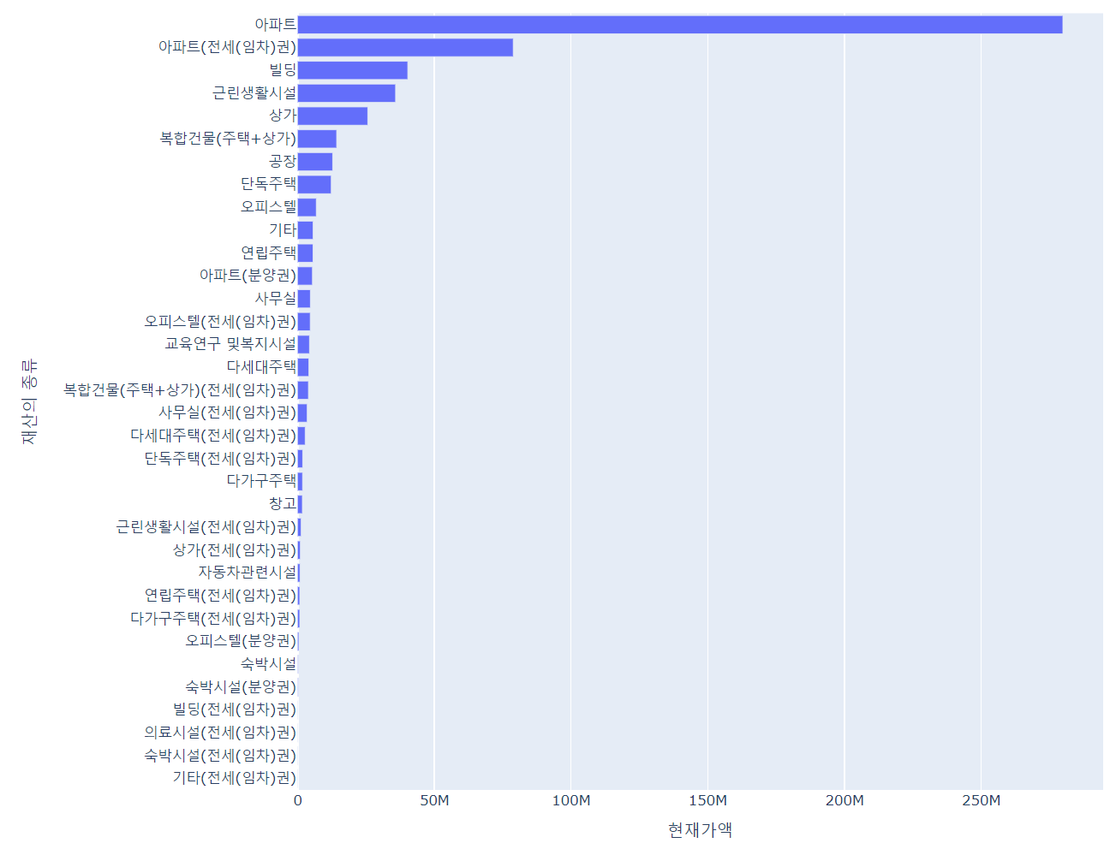
재산구분/재산의 종류/건물

Slide 18
재산구분/재산의 종류/건물
 | 연월 | no | 증가액실거래가격 | 감소액실거래가격
소속구분 | 직위
1.국회의원 | 국회부의장 | 6878302 | 935 | 0.0 | 7350.0
 | 국회의원 | 1062293053 | 14020170 | 6191970.0 | 29317329.0
 | 국회의장 | 2023030 | 55 | 0.0 | 0.0
2.국회사무처 | 국회사무총장 | 4450666 | 116743 | 0.0 | 0.0
 | 법제실장 | 5664484 | 164906 | 42000.0 | 3000.0
 | 사무차장 | 5462181 | 144450 | 0.0 | 0.0
 | 수석비서관 | 15981937 | 457015 | 169723.0 | 4600.0
 | 수석전문위원 | 73233686 | 2014349 | 1712800.0 | 1000.0
 | 의장비서실장 | 4046060 | 107470 | 0.0 | 0.0
 | 입법차장 | 3843757 | 101213 | 99600.0 | 4800.0
 | 정책연구위원 | 10317453 | 298350 | 0.0 | 0.0
3.국회도서관 | 국회도서관장 | 2023030 | 59085 | 0.0 | 0.0
 | 의회정보실장 | 6271393 | 183799 | 0.0 | 1500.0
4.국회예산정책처 | 국회예산정책처장 | 2629939 | 77363 | 0.0 | 0.0
5.국회입법조사처 | 정치행정조사실장 | 2832242 | 83503 | 0.0 | 0.0

Slide 19
시각화 프로젝트의 개요

Slide 20
재산공개내역 (asset disclosure)
국회공보를 통해 발표된 국회의원 정기재산 신고 내역 PDF 파일을 정제한 데이터
(by 정보공개센터)
재산공개내역 항목
1 | 소속구분
2 | 소속
3 | 직위
4 | 이름
5 | 재산구분
6 | 본인과의관계
7 | 재산의 종류
8 | 소재지 면적 등 권리의 명세
9 | 종전가액
10 | 증가액
11 | 증가액실거래가격
12 | 감소액
13 | 감소액실거래가격
14 | 현재가액
15 | 변동사유

Slide 21
분석 대상자 현황
소속구분 | 직위 | 총인원
 |  | 333
1.국회의원 | 국회부의장 | 2 | 296
 | 국회의원 | 293
 | 국회의장 | 1
2.국회사무처 | 국회사무총장 | 1 | 33
 | 법제실장 | 1
 | 사무차장 | 1
 | 수석비서관 | 4
 | 수석전문위원 | 19
 | 의장비서실장 | 1
 | 입법차장 | 1
 | 정책연구위원 | 5
3.국회도서관 | 국회도서관장 | 1 | 2
 | 의회정보실장 | 1
4.국회예산정책처 | 국회예산정책처장 | 1 | 1
5.국회입법조사처 | 정치행정조사실장 | 1 | 1

Slide 22
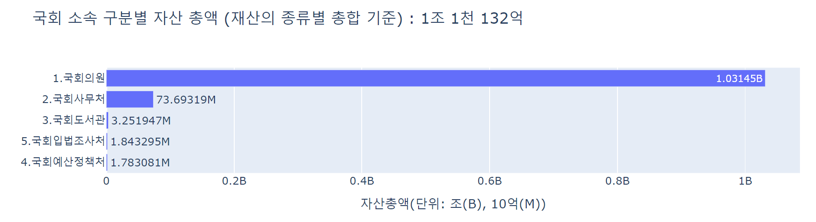
소속구분별 재산 총액
소속구분 | 직위 | 총인원
 |  | 333
1.국회의원 | 국회부의장 | 2 | 296
 | 국회의원 | 293
 | 국회의장 | 1
2.국회사무처 | 국회사무총장 | 1 | 33
 | 법제실장 | 1
 | 사무차장 | 1
 | 수석비서관 | 4
 | 수석전문위원 | 19
 | 의장비서실장 | 1
 | 입법차장 | 1
 | 정책연구위원 | 5
3.국회도서관 | 국회도서관장 | 1 | 2
 | 의회정보실장 | 1
4.국회예산정책처 | 국회예산정책처장 | 1 | 1
5.국회입법조사처 | 정치행정조사실장 | 1 | 1
소속구분 | 인원
1.국회의원 | 296
2.국회사무처 | 33
3.국회도서관 | 2
4.국회예산정책처 | 1
5.국회입법조사처 | 1

Slide 23
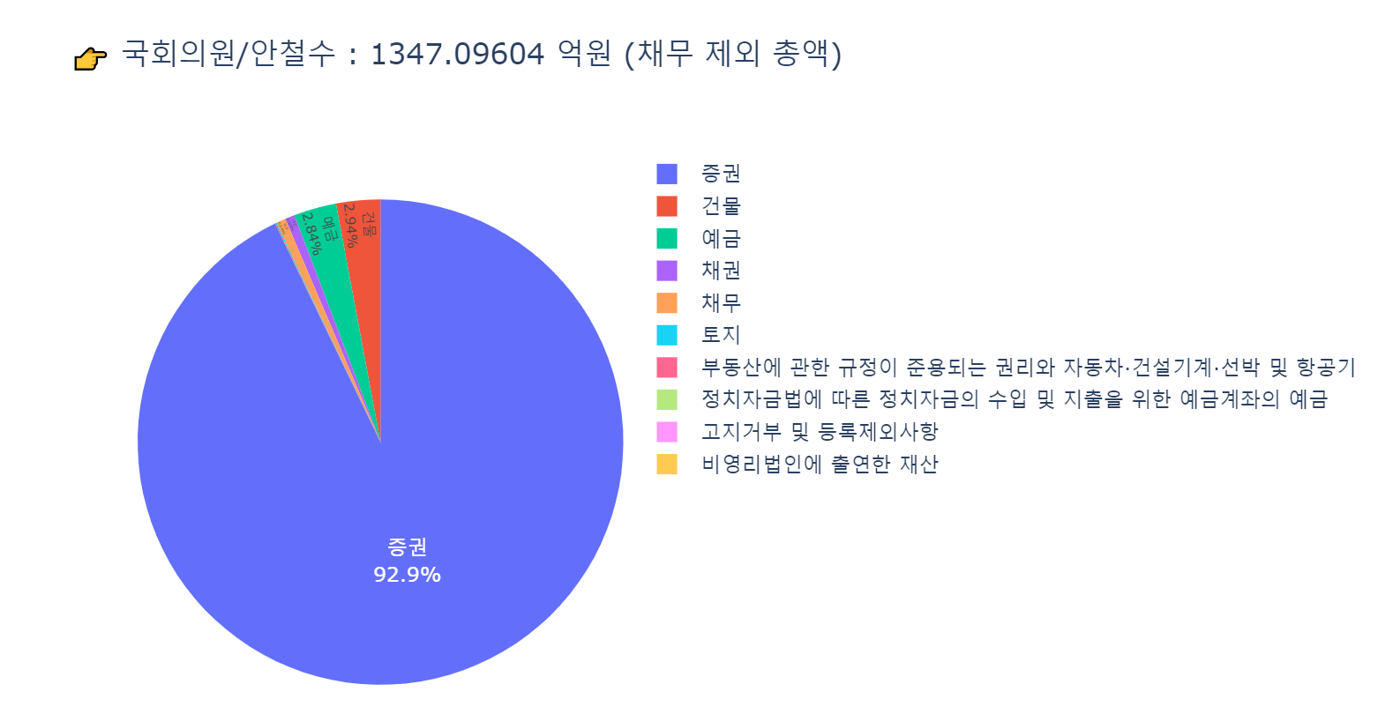
국회의장의 자산 구성

Slide 24
